Slide 1
Проектно- исследовательская деятельность на уроках и во внеурочное время с требованиями ФГОС
Скажи и я забуду
Покажи и я запомню
Вовлеки и я научусь.
Китайская пословица.

Slide 2
«Все, что я знаю, я знаю для чего мне это надо и где и как я могу это применить»
ОСНОВНОЙ ТЕЗИС СОВРЕМЕННОГО ПОНИМАНИЯ МЕТОДА ПРОЕКТОВ- разумный баланс между знаниями и практическими умениями

Slide 3
Проектное обучение
ЛИЧНО ОРИЕНТИРОВАНО;
ИСПОЛЬЗУЕТ МНОЖЕСТВО ДИДАКТИЧЕСКИХ ПОДХОДОВ;
САМОМОТИВИРУЕМО, ЧТО ОЗНАЧАЕТ ВОЗРАСТАНИЕ ИНТЕРЕСА И ВОВЛЕЧЕННОСТЬ В РАБОТУ ПО МЕРЕ ЕЁ ВЫПОЛНЕНИЯ;
ПОЗВОЛЯЕТ УЧИТЬся НА СОБСТВЕННОМ ОПЫТЕ И ОПЫТЕ ДРУГИХ В КОНКРЕТНОМ ДЕЛЕ;
ПРИНОСИТ УДОВЛЕТВОРЕНИЕ ОБУЧАЮЩИМСЯ, ИСПОЛЬЗУЮЩИМ ПРОДУКТЫ СВОЕГО ТРУДА.

Slide 4
МЕТОД УЧЕБНЫХ ПРОЕКТОВ
ФОРМИРУЕТ СОВРЕМЕННЫЕ КЛЮЧЕВЫЕ КОМПЕТЕНЦИИ
общенаучные;
информационные;
познавательные;
коммуникативные;
ценностно- смысловые;
компетенции личностного
самосовершенствования.

Slide 5
ПАРАМЕТРЫ НОВОГО КАЧЕСТВА ОБРАЗОВАНИЯ- СПОСОБНОСТЬ ПРОЕКТИРОВАТЬ.
ФГОС отмечает :
Участие учащихся в проектной деятельности….;
Творческое решение учебных и практических задач;
Самостоятельность творческих работ, проектов
Создание собственных произведений, идеальных и реальных моделей проектов, процессов, явлений, в том числе с использованием мультимедийных технологий.

Slide 6
« ПРОЕКТ- в буквальном переводе с лат. «Брошенный вперед»
УЧЕБНЫЙ ПРОЕКТ- это комплекс поисковых, исследовательских видов работ, выполняемых учащимися самостоятельно (в парах, группах или индивидуально) с целью практического или теоретического решения значимой проблемы.

Slide 7
ХАРАКТЕРИСТИКИ МЕТОДА ПРОЕКТОВ
КОНЦЕПТУАЛЬНОСТЬ
СИСТЕМНОСТЬ
ВОСПРОИЗВОДИМОСТЬ
УНИВЕРСАЛЬНОСТЬ

Slide 8
КОНЦЕ́ПЦИЯ (от лат. conceptio — понимание, система) — определённый способ понимания, основная точка зрения, руководящая идея
Концепция определяет стратегию действий.
СИСТЕМНОСТЬ- свойство объекта обладать всеми признаками системы.
ВОСПРОИЗВОДИМОСТЬ- повторяемость.
УНИВЕРСАЛЬНОСТЬ- многофункциональность.

Slide 9
ЦЕЛИ ПРОЕКТНОГО ОБУЧЕНИЯ
Способствовать повышению личной уверенности у каждого участника проектного обучения, его самореализации и рефлексии. Указанное становится возможным:
А) через проживание «ситуации успеха» не на словах, а в деле почувствовать себя значимым, нужным, успешным, способным преодолевать различные проблемные ситуации;
Б) через осознание себя, своих возможностей, своего вклада, а также личностного роста в процессе выполнения проектного задания.

Slide 10
ЦЕЛИ ПРОЕКТНОГО ОБУЧЕНИЯ
Развивать у обучающихся осознание значимости коллективной работы для получения результата, роли сотрудничества, совместной деятельности в процессе выполнения творческих заданий;
Вдохновлять детей на развитие коммуникабельности.
Развивать исследовательские умения(анализировать проблемную ситуацию, выявлять проблемы, отбор информации из литературы, проводить наблюдения, фиксировать и анализировать результаты, строить гипотезы, осуществлять их проверку ,обобщать, делать выводы).

Slide 11
Структурно- логическая схема организации проектной деятельности
СОЦИАЛЬНЫЙ ЗАКАЗ:
Развитие способностей к проектированию
ЦЕЛЬ: через проектную деятельность развивать самостоятельность и умение работать в группе.
УСЛОВИЯ: организационно-управленческие, учебно-методические, кадровые, материально-технические, информационные.
УЧАСТНИКИ: обучающиеся, учителя, администрация, библиотекарь.

Slide 12
Структурно- логическая схема организации проектной деятельности
ЭТАПЫ РАБОТЫ
Начинание
Планирование
Исследование
Защита
Рефлексия
Презентация.
Внеурочная деятельность
Урок

Slide 13
Структурно- логическая схема организации проектной деятельности
РЕЗУЛЬТАТ: выпускник с развитыми способностями к проектированию, мотивированный на самостоятельную работу и деятельность в группе.
АВТОНОМНОСТЬ
Выбор проблемы для индивидуального решения;
Постановка индивидуальных целей;
Планирование собственной деятельности;
Реализация индивидуальной деятельности по достижению результата;
Индивидуальная рефлексивно-оценочная деятельность
Достижение запланированных результатов.
СОВМЕСТНОСТЬ
Выбор проблемы путем согласования, для совместного решения;
Согласование целей;
Планирование совместной деятельности на основе распределения функции между обучающимися.
Достижение результата в совместной деятельности;
Индивидуальная рефлексивно- оценочная деятельность
Способов совместного решения общих целей.

Slide 14
Система проектной работы охватывает как урочную, так и внеурочную деятельность
В ПРАКТИКЕ СВОЕЙ РАБОТЫ ИСПОЛЬЗУЮ ДВА ПОДХОДА:
Связь проектов с учебными темами (на уроке).
Использование проектов во внеурочной деятельности.

Slide 15
Организация проектной деятельности
ПРОЕКТЫ
ВО ВНЕУРОЧНОЙ ДЕЯТЕЛЬНОСТИ
Факультатив
Кружок
Школьная газета
НА УРОКАХ
Проектный урок
Урок с элементами проектной
деятельности

Slide 16
Проектные умения:
Умение- проблематизация;
Умение- целеполагание;
Умение-планирование;
Поисковые (исследовательские) умения;
Коммуникативные умения;
Презентационные умения;
Рефлексивные умения.

Slide 17
Виды внеучебной деятельности
Игровая деятельность
Познавательная деятельность
Проблемно-ценностное общение
Досугово- развлекательная деятельность
(досуговое общение)
Художественное творчество
Социальное творчество (социально значимая
волонтерская деятельность)
Трудовая (производственная) деятельность
Спортивно-оздоровительная деятельность
Туристско-краеведческая деятельность.

Slide 18
СПАСИБО ЗА ВНИМАНИЕ

Slide 19
ГЛОССАРИЙ
Рефле́ксия (от позднелат. reflexio — обращение назад) — это обращение внимания субъекта на самого себя и на своё сознание, в частности, на продукты собственной активности, а также какое-либо их переосмысление.
Рефле́ксия — философское понятие, характеризующее форму теоретической деятельности человека, направленную на осмысление своих действий, всей человеческой культуры и её основ

Slide 20
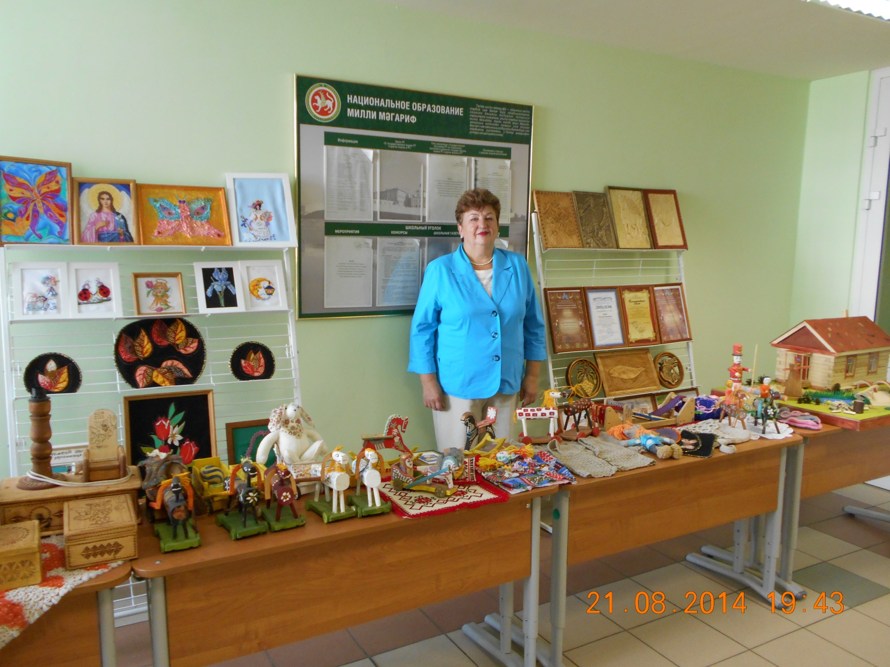

Slide 21
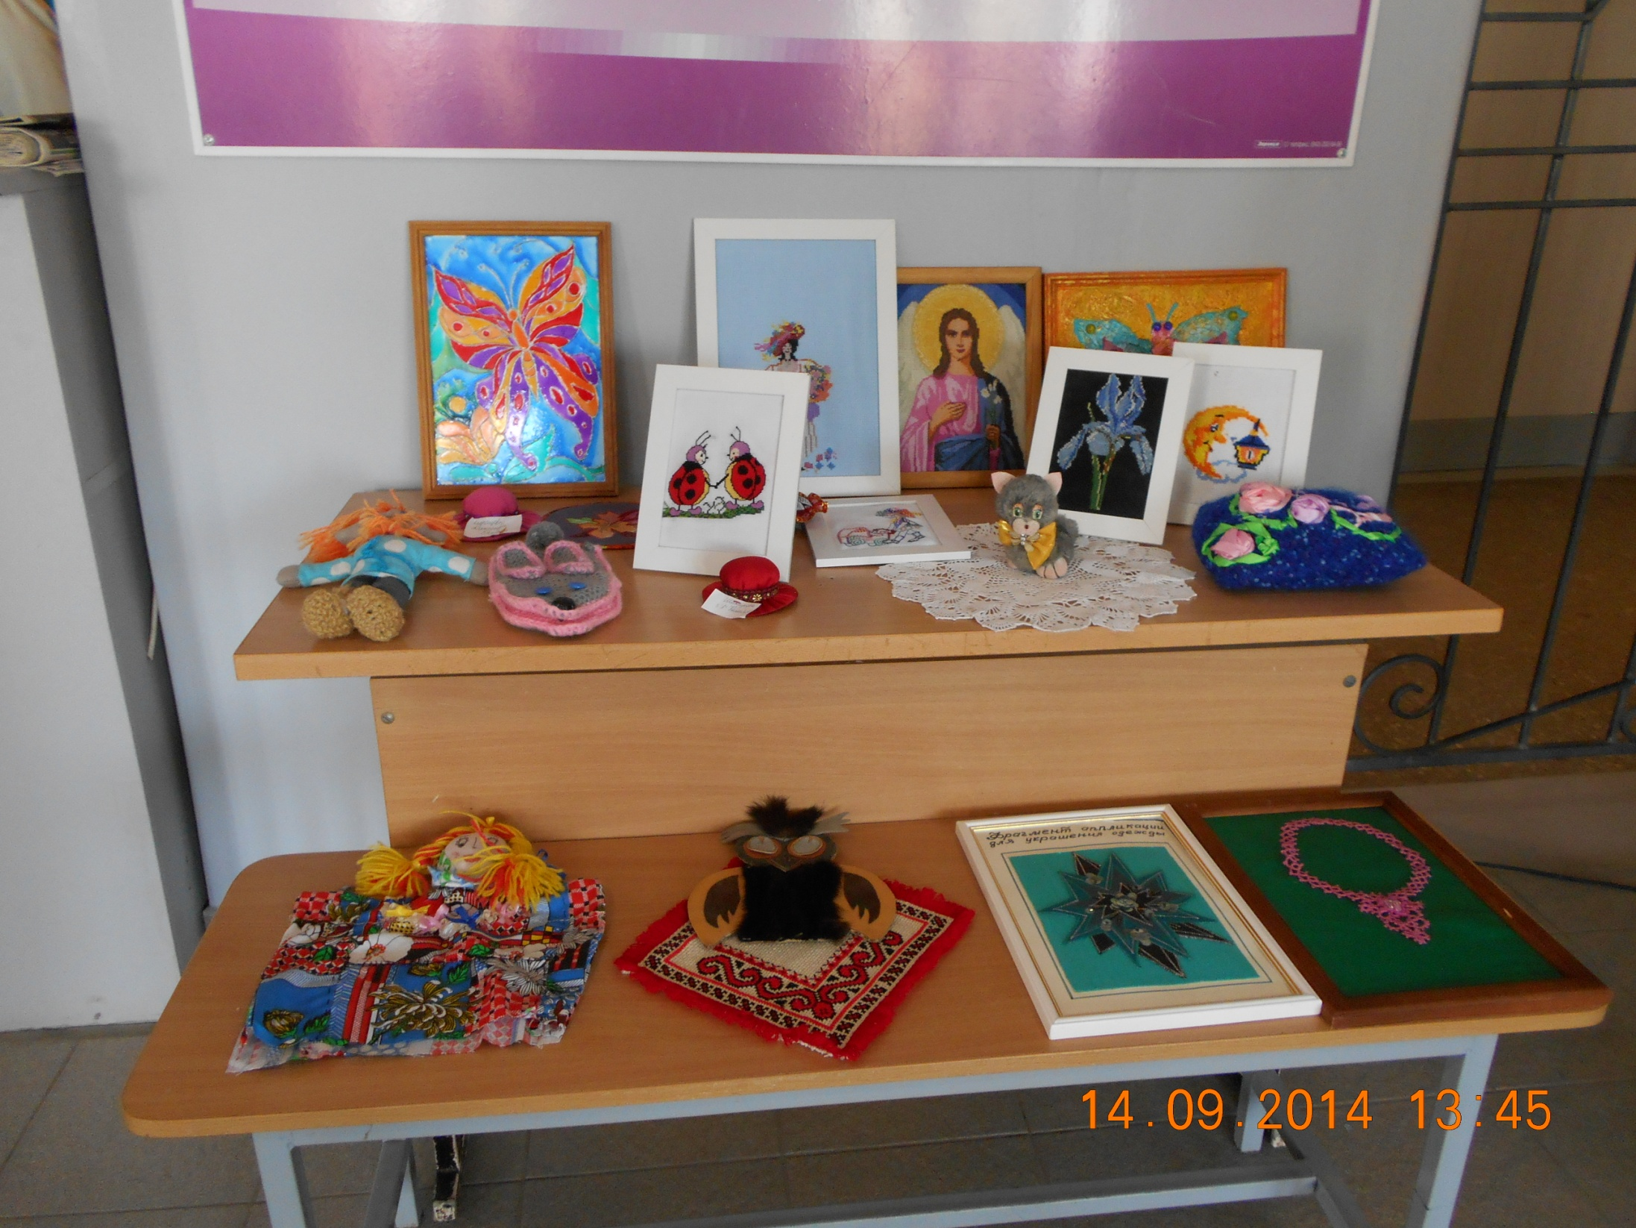

Slide 22
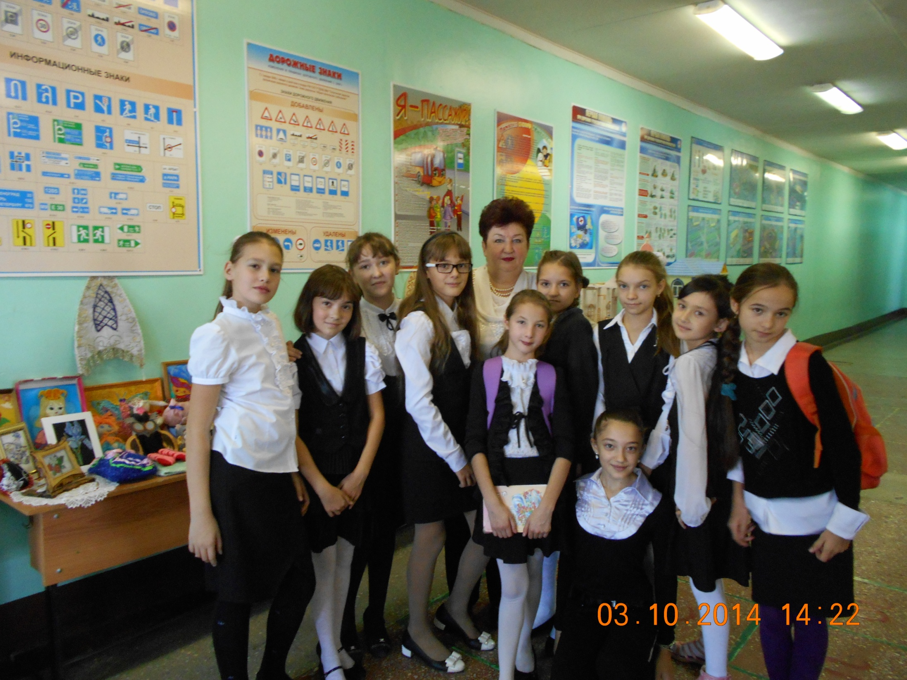

Slide 23
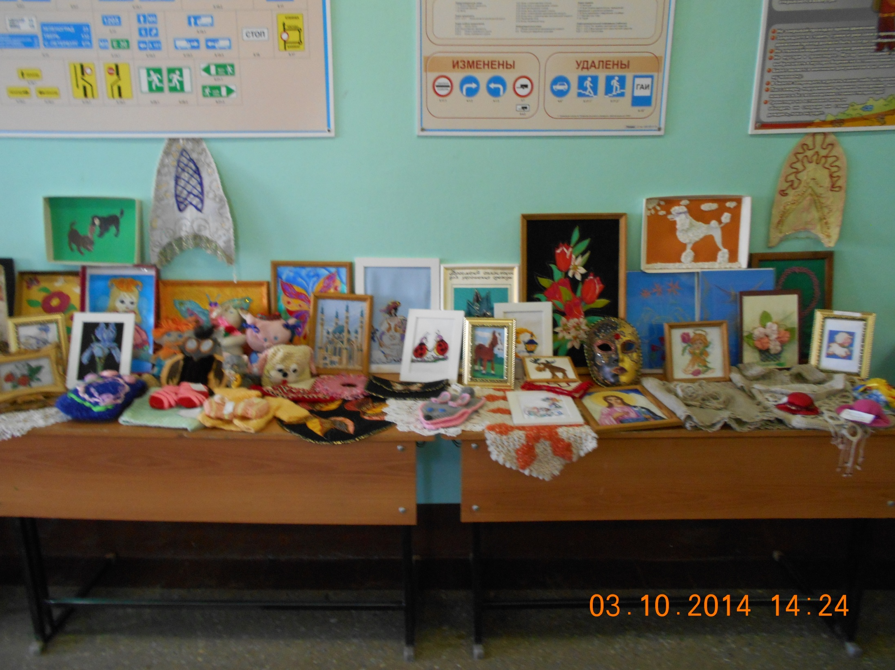

Slide 24
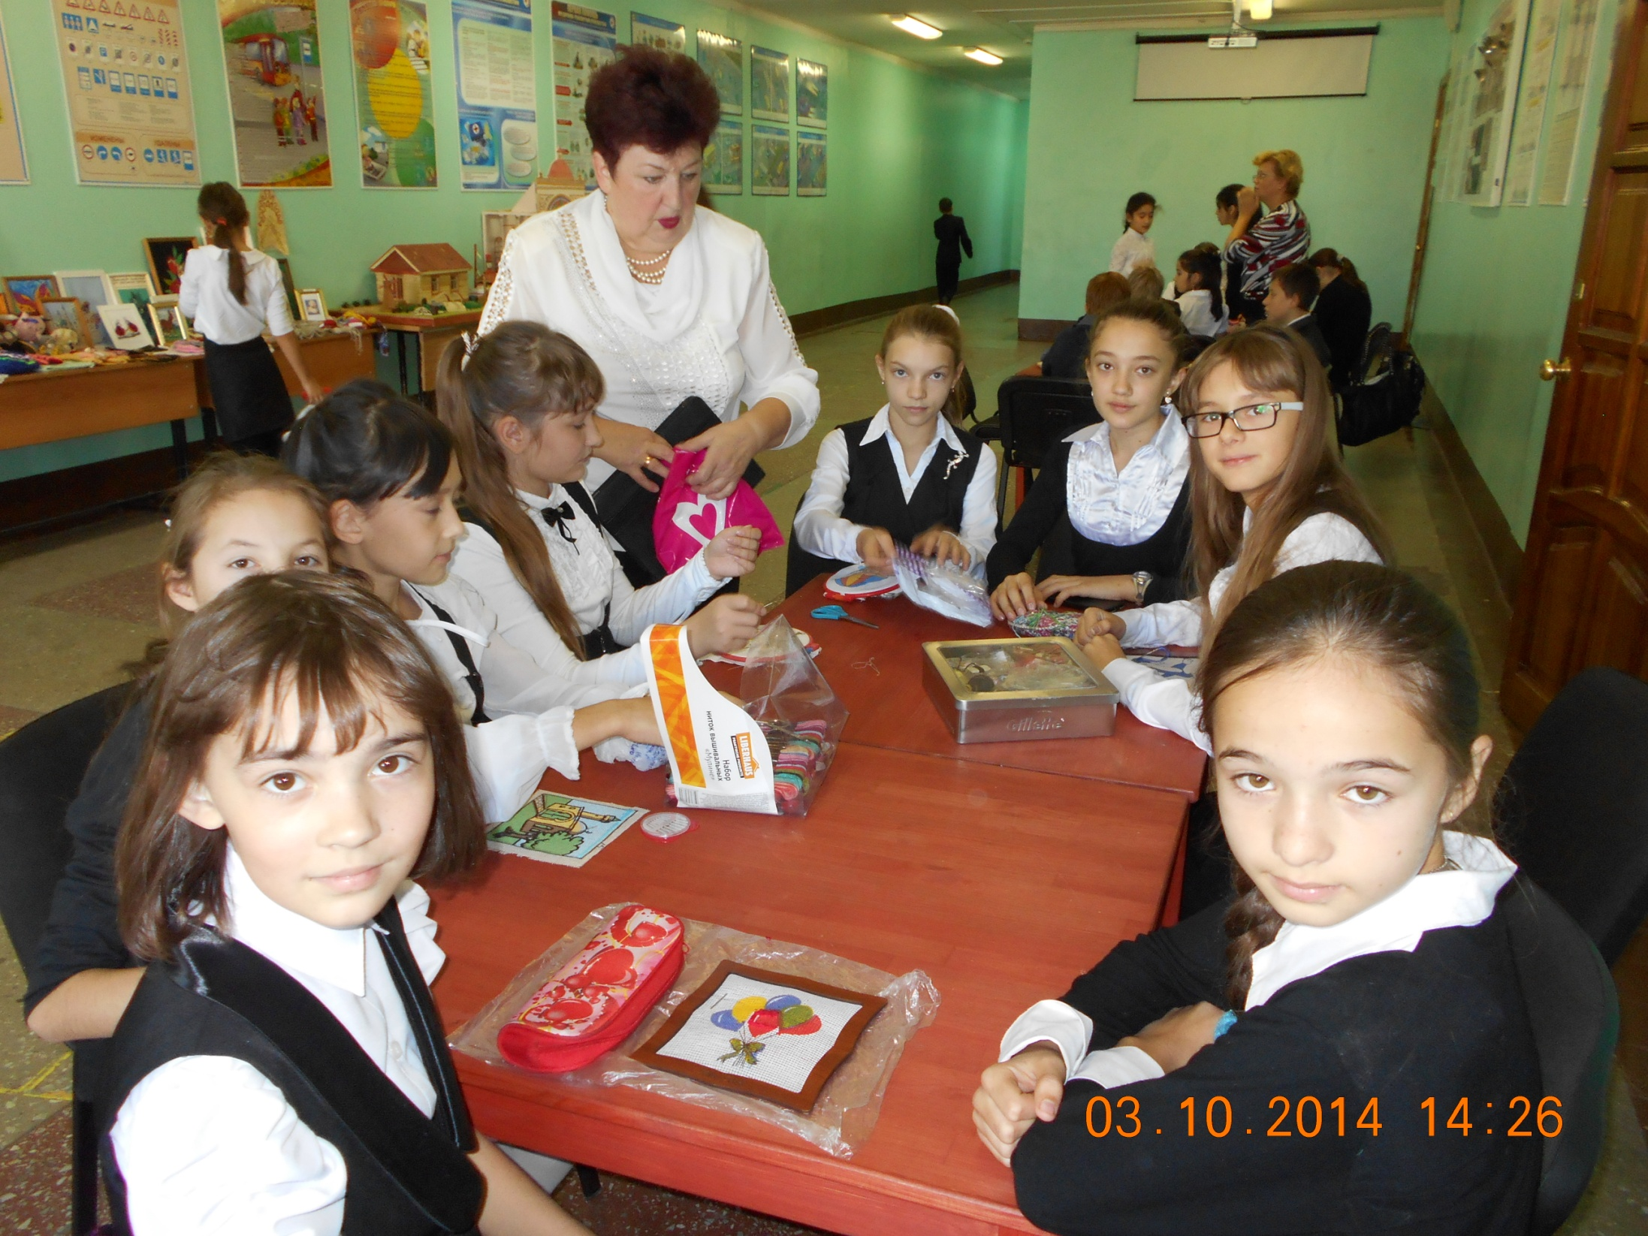

Slide 25
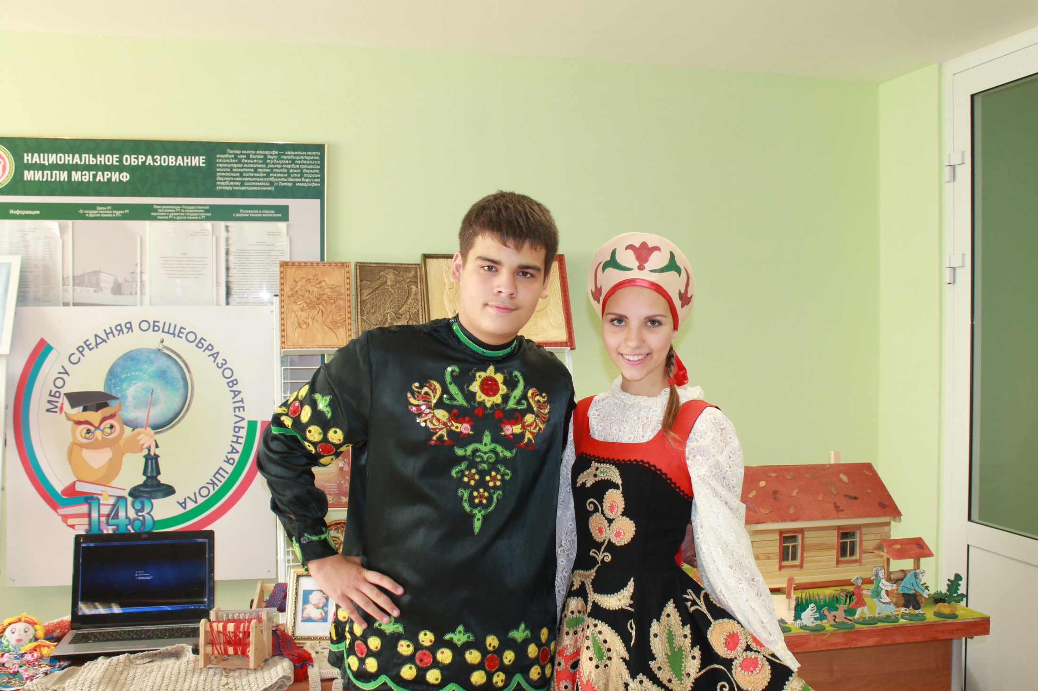

Slide 26
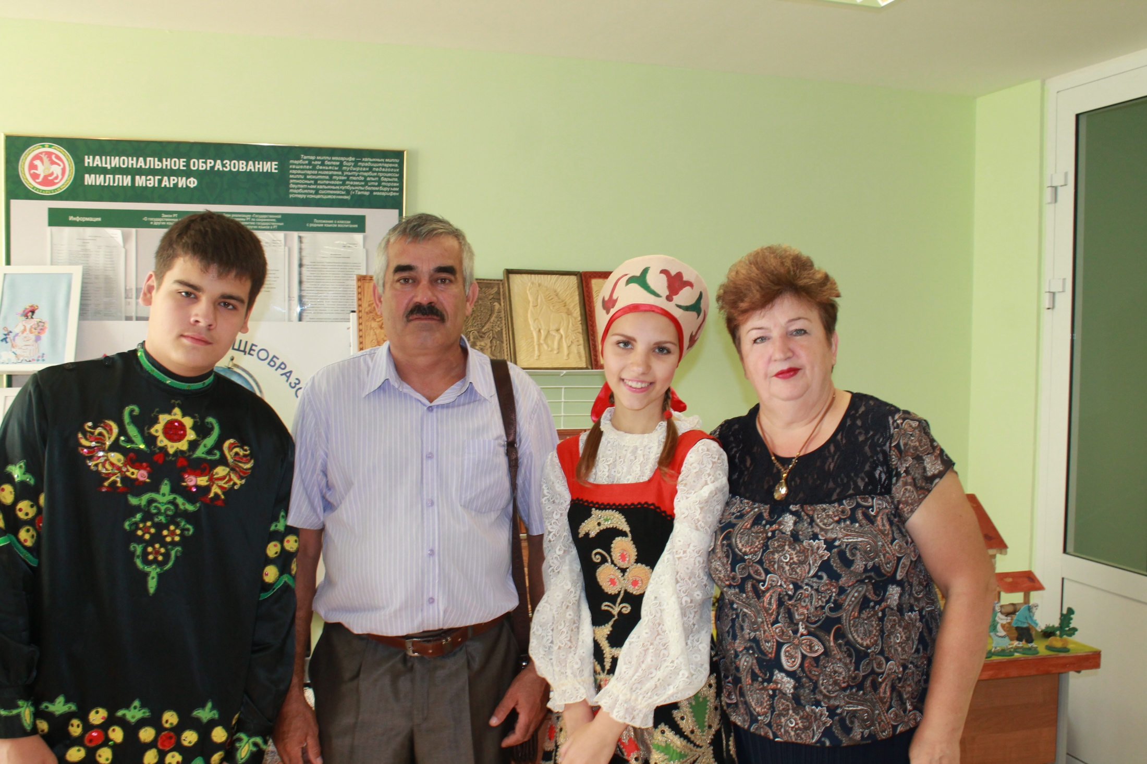

Slide 27
